Slide 1

BASKET BALL KING
2022182025 윤정민
2D 게임프로그래밍 1차 발표
Notes:
ID=d924773e-9a16-4d6d-9803-8cb819e99682 Recipe=text_billboard Type=TextOnly Variant=0 FamilyID=AccentBoxWalbaum_Zero

Slide 2
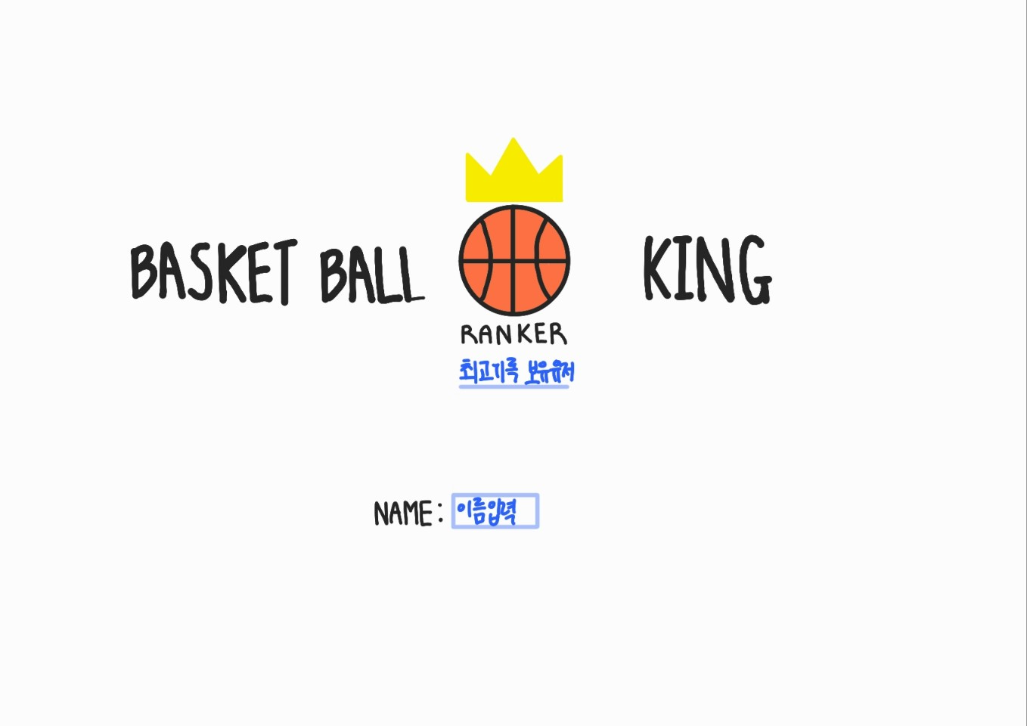
장르 : 농구
단순하게 골을 넣어 점수를 획득하는 방식으로 달라지는 골대 이동 패턴에 따라 공을 조절해서 넣어야 한다.

Slide 3
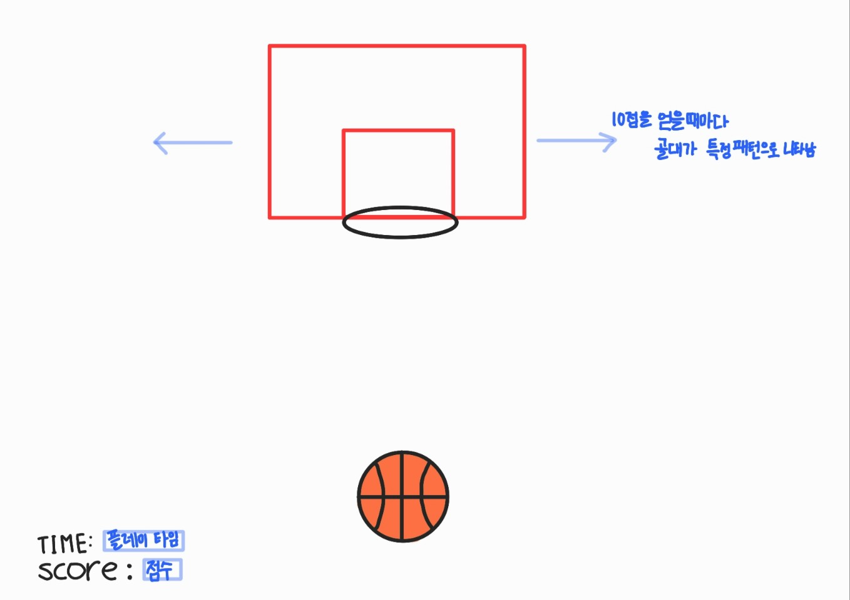
좌우이동, 상하이동, 그 및 여러가지의 패턴을 구현할 예정이다.

Slide 4
1주차 | 골대 패턴 구상하기
2주차 | 리소스 찾기
3주차 | 공의 움직임 구현
4주차 | 골대 패턴 구현
5주차 | 골대와 공의 상호작용 구현1
6주차 | 골대와 공의 상호작용 구현2
7주차 | 점수 및 타이머 구현
8주차 | 오류 수정

